Slide 1
Свободный информированный выбор родителями модулей предметной области «Основы религиозных культур и светской этики»
Встреча посвящается Году семьи в России, сотрудничеству учителя и родителя в духовно-нравственном воспитании
Пригодич Елена Григорьевна, заместитель директора АНО ДПО
«Красноярский институт развития духовно-нравственной культуры»

Slide 2
О предмете ОРКСЭ в 2024\25 учебном году
Приказ Минпросвещения России от 18 июля 2022 г. № 569 «О внесении изменений в федеральный государственный образовательный стандарт начального общего образования, утвержденный приказом Минпросвещения России от 31 мая 2021 г. № 286»; Зарегистрирован в Минюсте РФ 17 августа 2022 г. № 69676.
В обновлённых ФГОС закреплены приоритеты системы образования РФ:
-единство образовательного пространства РФ,
-единство учебной и воспитательной деятельности,
-развитие личностных качеств для адаптации к изменяющимся условиям социальной и природной среды,
-безопасное использование цифровых технологий.
В новом ФГОС НОО в целом сохранились нормативные условия реализации ОРКСЭ, установленные в предыдущей редакции стандарта.
✓Принцип преподавания религиозных культур и светской этики в школе: по выбору родителей, семьи
школьника.

Slide 3
Основные материалы по ОРКСЭ содержатся в разделах 32.1 и 43.6 ФГОС НОО
п. 32.1. Учебный план. «Основы религиозных культур и светской этики» названы как предметной областью, так и учебным предметом), как и в предыдущем варианте ФГОС НОО. Наименования ОРКСЭ «учебный курс» и «комплексный учебный курс» в новом ФГОС НОО не используются.
43.6. Предметные результаты. По выбору родителей (законных представителей) несовершеннолетних обучающихся в рамках учебного предмета «Основы религиозных культур и светской этики» предметной области «Основы религиозных культур и светской этики» изучаются учебные модули : «Основы православной культуры», «Основы иудейской культуры»,
«Основы буддийской культуры», «Основы исламской культуры», «Основы религиозных
культур народов России», «Основы светской этики».
Включены формулировки требований к предметным результатам образования отдельно по каждому из учебных модулей по выбору. В предыдущем ФГОС НОО требования были сформулированы только в целом к предметной области ОРКСЭ.

Slide 4
2024г. Современная ситуации преподавания ОРКСЭ
Регламент обеспечения свободного
выбора модулей для родителей
Обновление учебно-методических
комплектов
Применение современных
педагогических технологий на уроках
Информационный контент необъятен
Многообразие дополнительного
дидактического материала для уроков
Новый УМК по основам
православной культуры по ОРКСЭ
Методическое сопровождение
педагогов
Обмен опытом
Система профессиональных конкурсов по духовно-нравственному развитию и воспитанию
Система детских конкурсов и олимпиад Возможность применения передового опыта преподавания
Региональные ресурсы для урочной и
внеурочной деятельности
Систематизация взаимодействия РПЦ и
системы образования – Соглашения и планы мероприятий на уровне регионов, муниципалитетов

Slide 5
Основные вопросы учителей ОРКСЭ
Когда преподавание модулей ОРКСЭ будет обеспечено переходом на новые учебники в полном объеме?
Как донести по родителей информацию по выбору модулей предмета ОРКСЭ, каковы аргументы в пользу модуля ОПК?
Как решить проблему информационной перегрузки педагога, который преподает разные модули ОРКСЭ?
Что помогает учителю раскрывать ценностные смыслы содержания урока?
Какова грань между культурологическим содержанием предметной области ОРСКЭ и принципом светскости образования?
Как преподавать основы православной культуры в полиэтничном классе?
Как организуется методическое сопровождение преподавания модулей предмета ОРКСЭ?

Slide 6
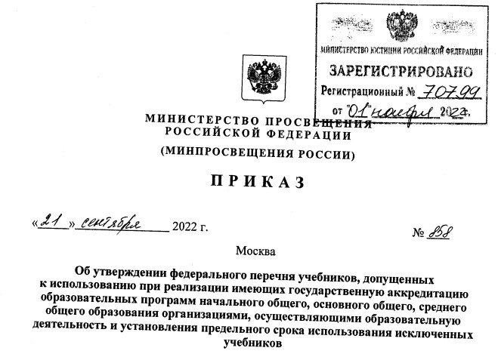
Учебники по ОРКСЭ
ОРКСЭ. Основы православной культуры. Учебник: в 2 частях Васильева О.Ю., Кульберг А.С., Корытко О.В. и другие; под науч. ред. Васильевой О.Ю., 1 издание
ОРКСЭ. Основы исламской культуры. Латышина Д,И.,
Муртазин М.Ф. 10-е издание
ОРКСЭ. Основы буддийской культуры. Чимитдоржиев В.Л.
8-е издание
ОРКСЭ. Основы иудейской культуры. Членов М.А.,
Миндрина Г.А., Глоцер А.В. 7-е издание
ОРКСЭ. Основы религиозных культур народов России. Беглов А.Л., Саплина Е.В., Токарева Е.С., Ярлыкапов А.А., 10-е издание
ОРКСЭ. Основы светской этики. Шемшурина А.И.,
Шемшурин А.А., 11-е издание
Регламент организации свободного информированного выбора родителями учебных модулей предмета ОРКСЭ - Письмо Минобрнауки России от 31.03.2015 г. № 08-461 «О направлении регламента выбора модулей курса ОРКСЭ»

Slide 7
На родительском собрании класса должны быть приглашены и присутствовать:
родители (законные представители) обучающихся 3-х классов; представитель администрации, ответственный за организацию и проведение выбора; классный руководитель; педагоги, которые предусматриваются в качестве учителей по модулям курса ОРКСЭ; представитель Управляющего совета образовательной организации; выразившие желание участвовать в собрании официальные представители централизованных религиозных организаций.
Вводное выступление ответственного или руководителя (директора) образовательной
организации по теме собрания.
Представление педагогических работников, которые предполагаются в качестве
учителей по всем модулям предметной области ОРКСЭ.
Представление учителями содержания учебных модулей предмета ОРКСЭ.
В представлении конфессиональных модулей (не учебников) по религиозным культурам имеют право участвовать, выступить на собрании официальные представители соответствующих религиозных организаций.
Ответы на вопросы родителей (законных представителей) обучающихся.
Заполнение родителями (законными представ.) обучающихся личных заявлений.

Slide 8
Директору образовательной организации
(наименование, место нахождения образовательной
Протокол
родительского собрания « » класса
(наименование, место нахождения образовательной организации)
Результаты выбора родителями (законными представителями)
обучающихся « » класса модулей комплексного курса
«Основы религиозных культур и светской этики»:
организации)
(Ф.И.О.)
Заявление
Мы, родители (законные
представители)
образовательной
учащегося « » класса
организации
(наименование,
нахождения
ребёнка),
место
ОО)
(Ф.И.
Название модуля | Число учащихся (число цифрами и
Основы православной культуры
Основы исламской культуры
Основы буддийской культуры
Основы иудейской культуры
Основы мировых религиозных культур
Основы светской этики
из предлагаемых на выбор модулей комплексного учебного курса «Основы религиозных культур и светской этики»:
«Основы православной культуры», «Основы исламской культуры», «Основы буддийской культуры», «Основы иудейской культуры», «Основы мировых религиозных культур», «Основы светской этики» выбираем для своего
ребёнка изучение модуля (написать от руки):
.
Дата « » 20 г. Классный руководитель
(Ф.И.О.) (подпись)
Председатель родительского комитета класса
(Ф.И.О.) (подпись)
Дата « » 20 г.
(Ф.И.О.) (подпись)
(Ф.И.О.) (подпись)

Slide 9
Заключительный этап. Подведение итогов выбора, направление информации о выборе в органы управления образованием.
По каждому классу должен быть оформлен протокол родительского собрания класса.
В образовательной организации по итогам выбора сохраняются: 1) заявления родителей; 2) протоколы родительских собраний; 3) оригинал или копия листа сводной информации.
Указанная документация сохраняется в образовательной организации не менее 5 лет. Особые условия (п. 3.1 и 3.2).
Лист сводной информации о результатах выбора родителями представителями) обучающихся модулей учебного курса ОРКСЭ
(законными комплексного
Образовательная организация | (наименование, место нахождения)
Название модуля | Число учащихся (число цифрами и письменно)
Основы православной культуры
Основы исламской культуры
Основы буддийской культуры
Основы иудейской культуры
Основы религиозных культур народов России
Основы светской этики
« » 20 г.
Директор ОО (наименование, место нахождения образовательной организации)
(Ф.И.О.) (подпись)
Председатель родительского комитета ОО
(Ф.И.О.) (подпись)
М.П.

Slide 10
Вводное выступление руководителя по теме собрания
ОРКСЭ - «Основы религиозных культур и светской этики», обязательный предмет, 1 год, 34 часа, 4-й класс. Изучается в соответствии с распоряжением Правительства Российской Федерации от 28 января 2012 г. №84-р, начиная с 1 сентября 2012 года, установлено обязательное изучение предмета.
Целью ОРКСЭ является формирование у обучающегося мотивации к осознанному нравственному поведению, основанному на знании и уважении культурных и религиозных традиций многонационального народа России, а также к диалогу с представителями других культур и мировоззрений. Задачами ОРКСЭ являются: знакомство обучающихся с основами православной, мусульманской, буддийской, иудейской культур, основами мировых религиозных культур и светской этики по выбору родителей; развитие представлений обучающихся о значении нравственных норм и ценностей в жизни личности, семьи, общества; формирование ценностно-смысловой сферы личности с учётом мировоззренческих и культурных особенностей и потребностей семьи; развитие способностей обучающихся к общению в полиэтничной, разномировоззренческой и многоконфессиональной среде на основе взаимного уважения и диалога. В соответствии с ФГОС НОО определены предметные
результаты по каждому учебному модулю. Предмет имеет особое значение для реализации Программы развития ОО (какие проекты), Программы воспитания (какие модули), плана воспитательной деятельности (основные образовательные события).
По предмету не предполагается выставление отметок. Интерес к изучению предмета создаётся в том числе безотметочным оцениванием, поощрением образовательных индивидуальных достижений и результатов каждого ученика.

Slide 11
Учебный модуль «Основы религиозных культур народов России»
Россия — наша Родина. Культура и религия. Религиозная культура народов России. Мировые религии и иудаизм. Их основатели. Священные книги христианства, ислама, иудаизма, буддизма. Хранители предания в религиях. Человек в религиозных традициях народов России. Добро и зло. Священные сооружения. Искусство в религиозной культуре. Религия и мораль. Нравственные заповеди христианства, ислама, иудаизма, буддизма. Обычаи и обряды. Праздники и календари в религиях. Семья, семейные ценности. Долг, свобода, ответственность, труд. Милосердие, забота о слабых, взаимопомощь, социальные проблемы общества и отношение к ним разных религий.
Любовь и уважение к Отечеству. Патриотизм многонационального и многоконфессионального народа России.
Основные методы: сравнение (общее и отличия, особенности),
групповые сообщения – презентации, таблицы, иллюстрации (символы), опросы
ОРКСЭ. Основы религиозных культур народов России.
Беглов А.Л., Саплина Е.В., Токарева Е.С., Ярлыкапов А.А., 10-е издание

Slide 12
Предметные результаты освоения образовательной программы учебного модуля
«Основы религиозных культур народов России»
называть традиционные религии в России, народы России, для которых традиционными религиями исторически
—
являются православие, ислам, буддизм, иудаизм; рассказывать о нравственных заповедях, нормах морали в традиционных религиях России (православие, ислам, буддизм, иудаизм), их значении в выстраивании отношений в семье, между людьми;
раскрывать основное содержание нравственных категорий (долг, свобода, ответственность, милосердие, забота о
слабых, взаимопомощь) в религиозной культуре народов России (православии, исламе, буддизме, иудаизме); объяснять
«золотое правило нравственности» в религиозных традициях;
соотносить нравственные формы поведения с нравственными нормами, заповедями в традиционных религиях
народов России;
раскрывать своими словами первоначальные представления о мировоззрении (картине мира) в вероучении
православия, ислама, буддизма, иудаизма; об основателях религий;
рассказывать о священных писаниях традиционных религий народов России (Библия, Коран, Трипитака (Ганджур), Танах), хранителях предания и служителях религиозного культа (священники, муллы, ламы, раввины), религиозных обрядах, ритуалах, обычаях (1—2 примера);
рассказывать о назначении и устройстве священных сооружений (храмов) традиционных религий народов России, основных нормах поведения в храмах, общения с верующими; рассказывать о религиозных календарях и праздниках традиционных религий народов России (православия, ислама, буддизма, иудаизма, не менее одного религиозного праздника каждой традиции); распознавать религиозную символику традиционных религий народов России (православия, ислама, буддизма, иудаизма минимально по одному символу), объяснять своими словами её значение в религиозной культуре; рассказывать о художественной культуре традиционных религий народов России (православные иконы, исламская каллиграфия, буддийская танкопись); главных особенностях религиозного искусства православия, ислама, буддизма, иудаизма (архитектура, изобразительное искусство, язык и поэтика религиозных текстов, музыки или звуковой среды);

Slide 13
Модуль «Основы светской этики»
Россия — наша Родина. Этика и её значение в жизни человека. Праздники как одна из форм исторической памяти.
Образцы нравственности в культуре Отечества, в культурах разных народов России. Государство и мораль гражданина, основной закон (Конституция) в государстве как источник российской светской (гражданской) этики. Трудовая мораль. Нравственные традиции предпринимательства. Что значит быть нравственным в наше время. Нравственные ценности, идеалы, принципы морали. Нормы морали. Семейные ценности и этика семейных отношений. Этикет. Образование как нравственная норма. Методы нравственного самосовершенствования.
Любовь и уважение к Отечеству. Патриотизм многонационального и многоконфессионального народа России.
Методы: этический диалог, анализ мудрых мыслей,
проекты, эссе, обсуждение жизненных ситуаций
ОРКСЭ. Основы светской этики.
Шемшурина А.И., Шемшурин А.А., 11-е издание

Slide 14
Предметные результаты учебного модуля «Основы светской этики»
— рассказывать о российской светской (гражданской) этике как общепринятых в российском обществе нормах
морали, отношений
и поведения людей, основанных на российских традиционных духовных ценностях,
конституционных правах, свободах и обязанностях человека и гражданина в России;
раскрывать основное содержание нравственных категорий российской светской этики (справедливость, совесть, ответственность, сострадание, ценность и достоинство человеческой жизни, взаимоуважение, вера в добро, человеколюбие, милосердие, добродетели, патриотизм, труд) в отношениях между людьми в российском обществе; объяснять «золотое правило нравственности»;
—высказывать суждения оценочного характера о значении нравственности в жизни человека, семьи, народа,
общества и государства; умение различать нравственные нормы и нормы этикета, приводить примеры;
—первоначальный опыт осмысления и нравственной оценки поступков, поведения (своих и других людей) с
позиций российской светской (гражданской) этики;
—раскрывать своими словами первоначальные представления об основных нормах российской светской (гражданской) этики: любовь к Родине, российский патриотизм и гражданственность, защита Отечества; уважение памяти предков, исторического и культурного наследия и особенностей народов России, российского общества; уважение чести, достоинства, доброго имени любого человека; любовь к природе, забота о животных, охрана окружающей среды;
рассказывать о праздниках как одной из форм исторической памяти народа, общества; российских праздниках (государственные, народные, религиозные, семейные праздники); российских государственных праздниках, их истории и традициях (не менее трёх), религиозных праздниках (не менее двух разных традиционных религий народов России), праздниках в своём регионе (не менее одного), о роли семейных праздников в жизни человека, семьи; и т.д.

Slide 15
Модуль «Основы исламской культуры».
Россия — наша Родина. Введение в исламскую традицию. Культура и религия. Пророк Мухаммад — образец человека и учитель нравственности в исламской традиции. Во что верят мусульмане. Добро и
зло в исламской традиции. Нравственные основы ислама. Любовь к ближнему. Отношение к труду.
Долг и ответственность. Милосердие и сострадание. Столпы ислама. Обязанности мусульман. Для чего построена и как устроена мечеть. Мусульманское летоисчисление и календарь. Ислам в России. Семья в исламе. Праздники исламских народов России: их происхождение и особенности проведения. Искусство ислама. Любовь и уважение к Отечеству. Патриотизм многонационального и многоконфессионального народа России.
ОРКСЭ. Основы исламской культуры.
Латышина Д,И., Муртазин М.Ф. 10-е издание

Slide 16
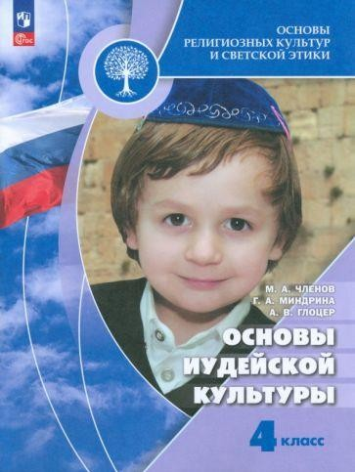
Модуль «Основы иудейской культуры». Россия — наша Родина. Введение в иудейскую духовную традицию. Культура и религия. Тора — главная книга иудаизма. Классические тексты иудаизма. Патриархи еврейского народа. Пророки и праведники в иудейской культуре. Храм в жизни иудеев. Назначение синагоги и её устройство. Суббо-та (Шабат) в иудейской традиции. Иудаизм в России. Традиции иудаизма в повседневной жизни евреев. Ответственное принятие заповедей. Еврейский дом. Еврейский календарь: его устройство и особенности. Еврейские праздники: их история и традиции. Ценности семейной жизни в иудейской традиции.
Любовь и уважение к Отечеству. Патриотизм многонационального и многоконфессионального народа России.
ОРКСЭ. Основы иудейской культуры.
Членов М.А., Миндрина Г.А., Глоцер А.В. 7-е издание

Slide 17
Учебный модуль «Основы буддийской культуры»
Россия — наша Родина. Введение в буддийскую духовную традицию. Культура и религия. Будда и его учение.
Буддийские святыни. Будды и бодхисатвы. Семья в буддийской культуре и её ценности. Буддизм в России.
Человек в буддийской картине мира. Буддийские символы. Буддийские ритуалы. Буддийские святыни.
Буддийские священные сооружения. Буддийский храм. Буддийский календарь. Праздники в буддийской культуре.
Искусство в буддийской культуре.
Любовь и уважение к Отечеству. Патриотизм многонационального и многоконфессионального народа
России.
ОРКСЭ. Основы буддийской культуры.
Чимитдоржиев В.Л. 8-е издание

Slide 18
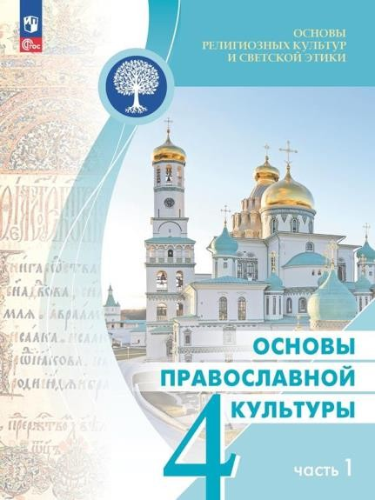
Модуль «Основы православной культуры»
Россия — наша Родина. Введение в православную традицию. Культура и религия. Во что верят православные христиане. Добро и зло в православной традиции. Золотое правило нравственности. Любовь к ближнему. Отношение к труду. Долг и ответственность. Милосердие и сострадание. Православие в России. Православный храм и другие святыни. Символический язык православной культуры: христианское искусство (иконы, фрески, церковное пение, прикладное искусство), православный календарь. Праздники. Христианская семья и её ценности. Любовь и уважение к Отечеству. Патриотизм многонационального и многоконфессионального народа России.
ОРКСЭ. Основы православной культуры. Учебник:
в 2 частях Васильева О.Ю., Кульберг А.С., Корытко О.В. и другие;
под науч. ред. Васильевой О.Ю., 1 издание

Slide 19
Предметные результаты учебного модуля «Основы православной культуры»
—
рассказывать о нравственных заповедях, нормах христианской морали, их значении в выстраивании отношений в
семье, между людьми, в общении и деятельности; раскрывать основное содержание нравственных категорий в православной культуре, традиции (любовь, вера, милосердие, прощение, покаяние, сострадание, ответственность, послушание, грех как нарушение заповедей, борьба с грехом, спасение), основное содержание и соотношение ветхозаветных Десяти заповедей и Евангельских заповедей Блаженств, христианского нравственного идеала; объяснять «золотое правило нравственности» в православной христианской традиции;
—первоначальный опыт осмысления и нравственной оценки поступков, поведения (своих и других людей) с позиций православной этики;
—раскрывать своими словами первоначальные представления о мировоззрении (картине мира) в православии, вероучении о Боге-Троице, Творении, человеке, Богочеловеке Иисусе Христе как Спасителе, Церкви; рассказывать о Священном Писании Церкви — Библии (Ветхий Завет, Новый Завет, Евангелия и евангелисты), апостолах, святых и житиях святых, священнослужителях, богослужениях, молитвах, Таинствах (общее число Таинств, смысл Таинств Крещения, Причастия, Венчания, Исповеди), монашестве и монастырях в православной традиции; рассказывать о назначении и устройстве православного храма (собственно храм, притвор, алтарь, иконы, иконостас), нормах поведения в храме, общения с мирянами и священнослужителями; рассказывать о православных праздниках (не менее трёх, включая Воскресение Христово и Рождество Христово), православных постах, назначении поста;
раскрывать основное содержание норм отношений в православной семье, обязанностей и ответственности членов семьи, отношении детей к отцу, матери, братьям и сёстрам, старшим по возрасту, предкам; распознавать христианскую символику, объяснять своими словами её смысл (православный крест) и значение в православной культуре; рассказывать о художественной культуре в православной традиции, об иконописи; выделять особенности икон в сравнении с картинами;
излагать основные исторические сведения о возникновении православной религиозной традиции в России (Крещение Руси), своими словами объяснять роль православия в становлении культуры народов России, российской культуры и государственности; первоначальный опыт поисковой, проектной деятельности по изучению православного исторического и культурного наследия в своей местности, регионе (храмы, монастыри, святыни, памятные и святые места) и т.д.

Slide 20
Выступление учителя ОПК

Slide 21
Структура и содержание модуля «Основы православной культуры»
Тематические блоки курса: «Культура и религия», «Христианская Священная история», «Церковь и
богослужение», «Общественное служение христианина».
Введение. Культура и религия. Этот блок включает в себя 5 уроков: «Россия —наша Родина»,
«Культура и религия», «Как христианство пришло на Русь», «Бог, мир, человек», «Библия». Тематика данного блока даёт возможность ввести обучающихся в предметную среду, подготовить к восприятию сюжетов Священной истории.
Христианская Священная история. На изучение содержания этого блока отводится 10 уроков:
«Ошибка первых людей», «Вдали от рая», «В ожидании Спасителя», «Десять заповедей»,
«Благовещение. Рождество Христово», «Богоявление. Искушения в пустыне», «Нагорная проповедь»,
«Евангельские притчи», «Крест», «Пасха».
Стержневым материалом для изучения основ православной культуры в 4 классе являются сюжеты Священной истории, этот блок занимает центральное место в курсе.
Три темы «Десять заповедей», «Нагорная проповедь», «Евангельские притчи» выделяются своим мощным воспитательным потенциалом. Они содержат непреходящие по своей нравственной значимости правила, нормы жизни христианина. Поэтому эти темы рассматриваются не только как составляющие библейского сюжета, но и как необходимые знания каждому человеку для духовно- нравств. жизни. Эти знания и обеспечивают общественное служение (общественную деятельность)

Slide 22
Структура и содержание модуля «Основы православной культуры»
Тематические блоки курса: «Культура и религия», «Христианская Священная история», «Церковь и
богослужение», «Общественное служение христианина».
III. Церковь и богослужение. Блок включает в себя 7 уроков: «Храмы России», «Икона»,
«Церковнославянский язык», «Православная молитва», «Церковь», «Причастие», «Покаяние».
Три темы «Храмы России», «Икона», «Церковнославянский язык» обеспечивают понимание обучающимися претворения библейских сюжетов в жизнь современного человека. Темы «Православная молитва», «Церковь», «Причастие», «Покаяние» убеждают в практической значимости библейских сюжетов в жизни человека. Тематика всех уроков подводит к освоению следующего блока.
IV. Общественное служение христианина. Содержание данного блока составляют 8 уроков: «Подвиг»,
«Брак», «Родители и дети», «Монашество», «Труд и творчество», «Любовь —вершина добродетелей»,
«Суд Божий и суд человеческий», «Отечество земное и небесное».
Содержание имеет практическое значение для жизни ребёнка: примеры гражданской позиции
христиан формируют гражданскую позицию обучающихся.
Урок 16 посвящён итоговым учебным проектам (творческим и информационным).
Урок 32 посвящён итоговому опросу (в конце учебного года).

Slide 23
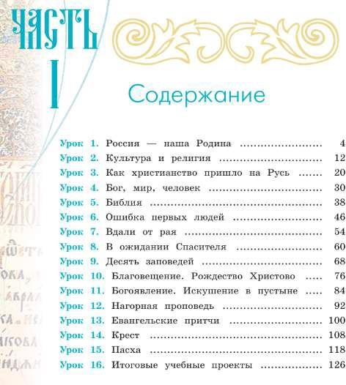
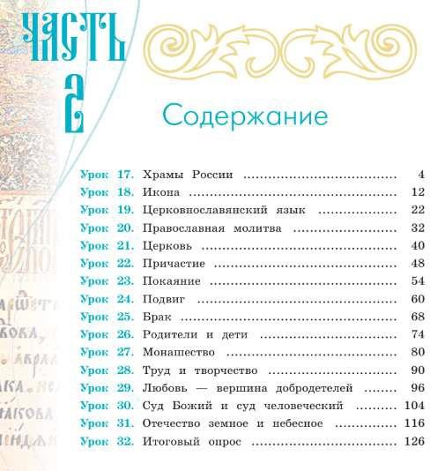

Slide 24
Содержание модуля «Основы православной культуры» реализуется с помощью методических подходов:
-системно-деятельностного (лежит в основе ФГОС НОО);
-культурологического (способствует формированию у младших школьников первоначальных представлений о культуре традиционных религий народов России (православия, ислама, буддизма, иудаизма), российской светской (гражданской) этике;
-коммуникативного (предполагает организацию коммуникативной, в т. ч. речемыслительной деятельности);
-диалогического (отражает специфику предмета: диалог культур многонационального и многоконфессионального
государства; диалог учебных предметов; диалог учителя с учеником, диалоги между учениками).
С учетом изменяющихся условий развития государства и общества и запросов современного подрастающего поколения формирование традиционных российских духовно-нравственных ценностей у мл. школьников при изучении модуля «ОПК» дополнено подходами:
Аксиологический – предусматривает целенаправленную и системную работу педагогов по формированию духовно- нравственных смыслов жизнедеятельности обучающихся;
Социокультурный – предусматривает учет территориально-географических, культурных, этнических особенностей региона, ценностно-смысловых основ культурного, национального, исторического наследия, природного богатства региона, которые бережно поддерживаются жителями, являются значимыми для разных поколений;
Рефлексивно-деятельностный –направлен на осмысление и переосмысление школьником собственной деятельности, анализ собственных действий и состояний для преобразования и совершенствования своей деятельности;
Могут быть и другие подходы.

Slide 25
Для чего четверокласснику изучать основы православной культуры?
Польза для учебной успешности. Изучение ОПК в начальной школе поможет понимать историю, произведения литературы и искусства в обучении
Становится понятен смысл определенных действий в окружающей жизни, формируется умение искать и находить ответы на вопросы. Почему макушку ёлочки принято украшать звездой? Почему на Пасху яйца красят в красный цвет? Почему следующее воскресенье после Пасхи называют Красной горкой?
Откуда пошел обычай нести в храм вербу? Зачем люди просят друг друга о прощении в специально отведенный день календаря, в Прощеное воскресенье? Как на Руси было принято встречать Воскресение Христово?
Осмысление родного языка, обогащается словарь, осознание родного языка. Внести свою лепту (внести посильный вклад). Лепта – мелкая медная монета. По словам Иисуса, две лепты вдовы, положенные в храмовую жертвенницу, стоили гораздо больше богатых пожертвований, т. к. она отдала всё, что имела (Мк 12:41–44; Лк 21:1–4). Время разбрасывать камни, время собирать камни (всему своё время). «Всему своё время, и время всякой вещи под небом: время рождаться, и время умирать; ...время разбрасывать камни, и время собирать камни; ...время войне, и время миру» (Екк 3:1–8). Вторая часть выражения (время собирать камни) употребляется в значении: время созидания.
Нравственные векторы и ориентиры. Осмысляются абстрактные понятия о нравственных качествах, на
примерах из жизни святых. Появляются нравственные ориентиры.
Ребенок начинает замечать особенности окружающих исторических названий, анализировать информацию.

Slide 26
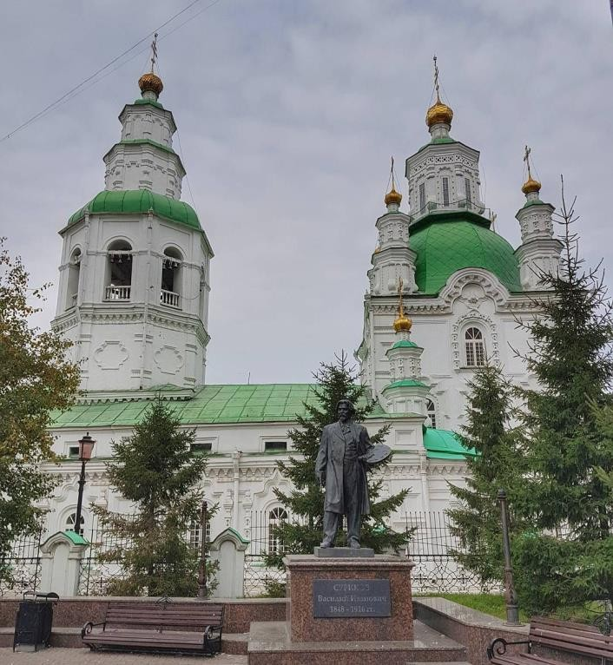
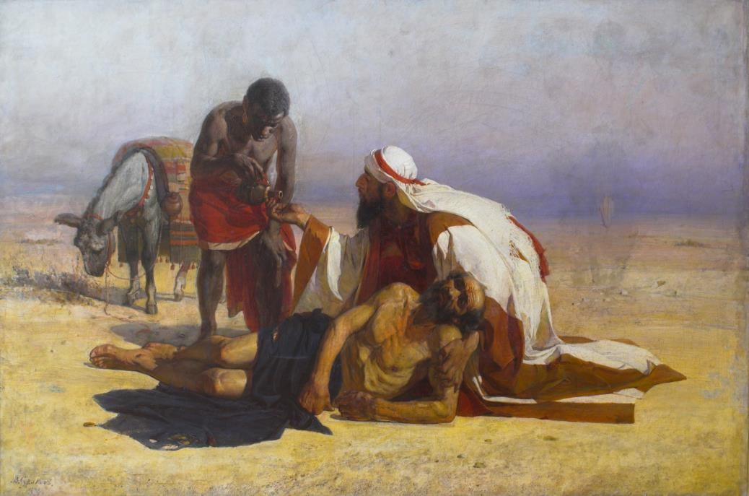
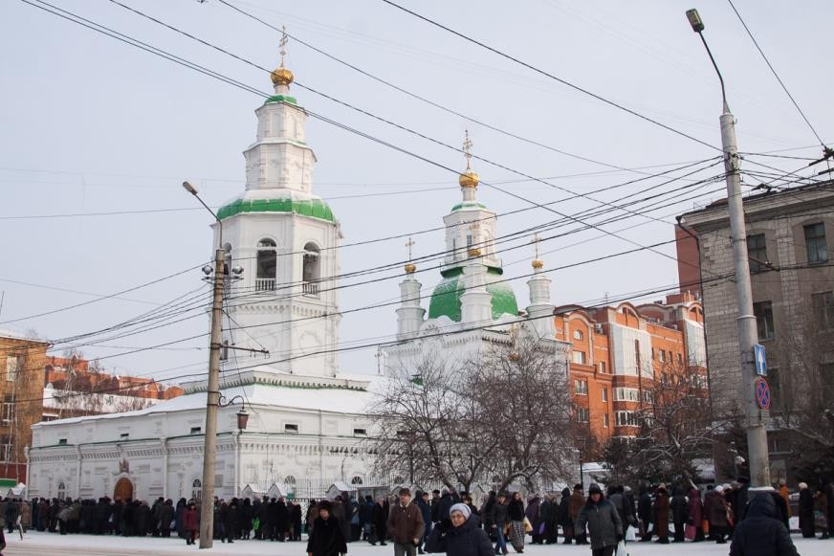
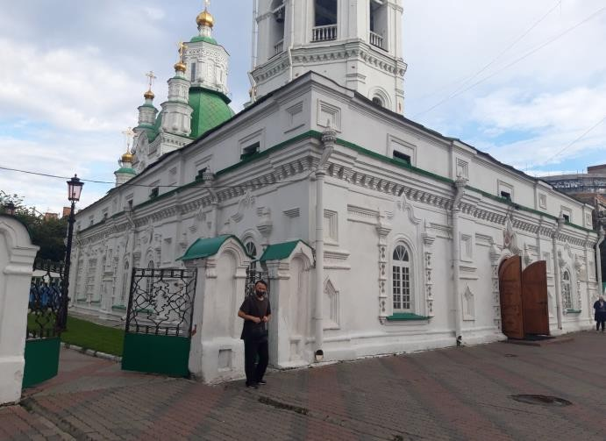
О смыслах, которые рядом
Ребенок идет в воскресенье (день недели, в который христиане вспоминают воскресение из мертвых Господа Иисуса Христа) 2024 года (летоисчисление от Рождества Христова) по улице Сурикова (бывшая ул. Покровская, в честь расположенного Покровского храма) и слышит колокольный звон (призыв обратиться к Богу) Покровского кафедрального собора (храм в честь Покрова Святой Богородицы), подает монетку (проявление милосердия, важнейшей христианской добродетели) бездомному,
сидящему около храма, и слышит «спасибо» (Спаси Бог) или
«благодарю» (воздавать благодарность и действовать благом в ответ – важнейшее понятие и действие в православной традиции).
В.И. Суриков Милосердный самарянин (1874)

Slide 27
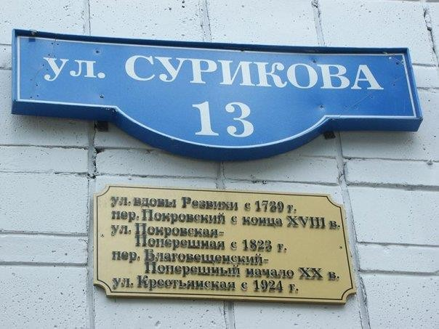
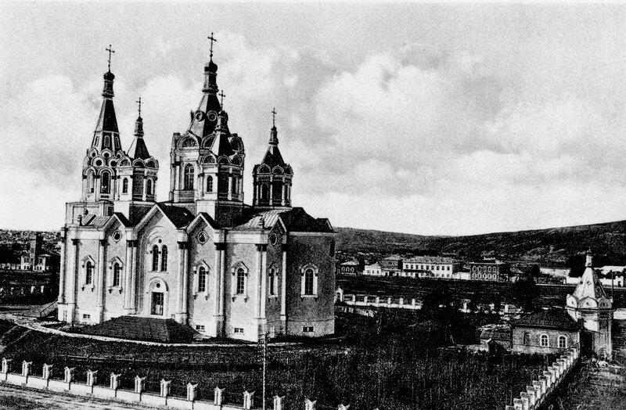
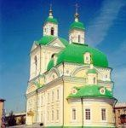
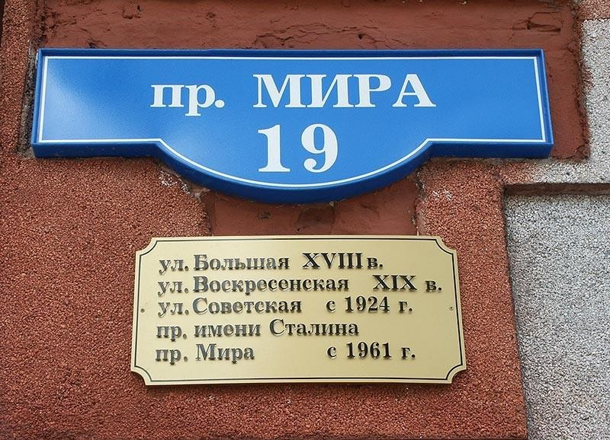
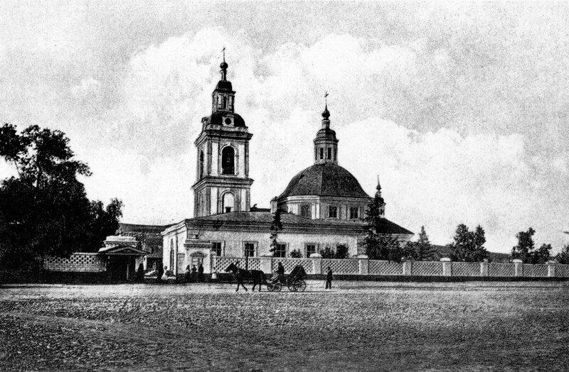

Slide 28
Доступность в изучении.
ОПК – один из наиболее методически проработанных модулей
Большое количество очень качественного материала для изучения
Разнообразие форм работы (уроки в храмах, квесты, проекты, видео «Девочка и робот)
Интересные активности (олимпиада, конкурсы, марафоны)
Отталкиваемся от личного опыта ребенка
Учим правильно задавать вопросы, обосновывать собственное мнение
Вдумчиво работаем с текстами
Используем такие задания, которые мотивируют детей к изучению предмета (тестовые, продуктивные, творческие)
Поддержка педагогов через курсы, вебинары, семинары, мастерские и мероприятия

Slide 29
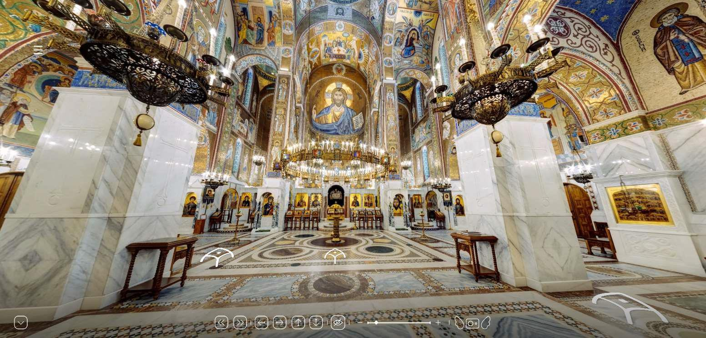
Топ-7 интересных виртуальных экскурсий ссылка

Slide 31
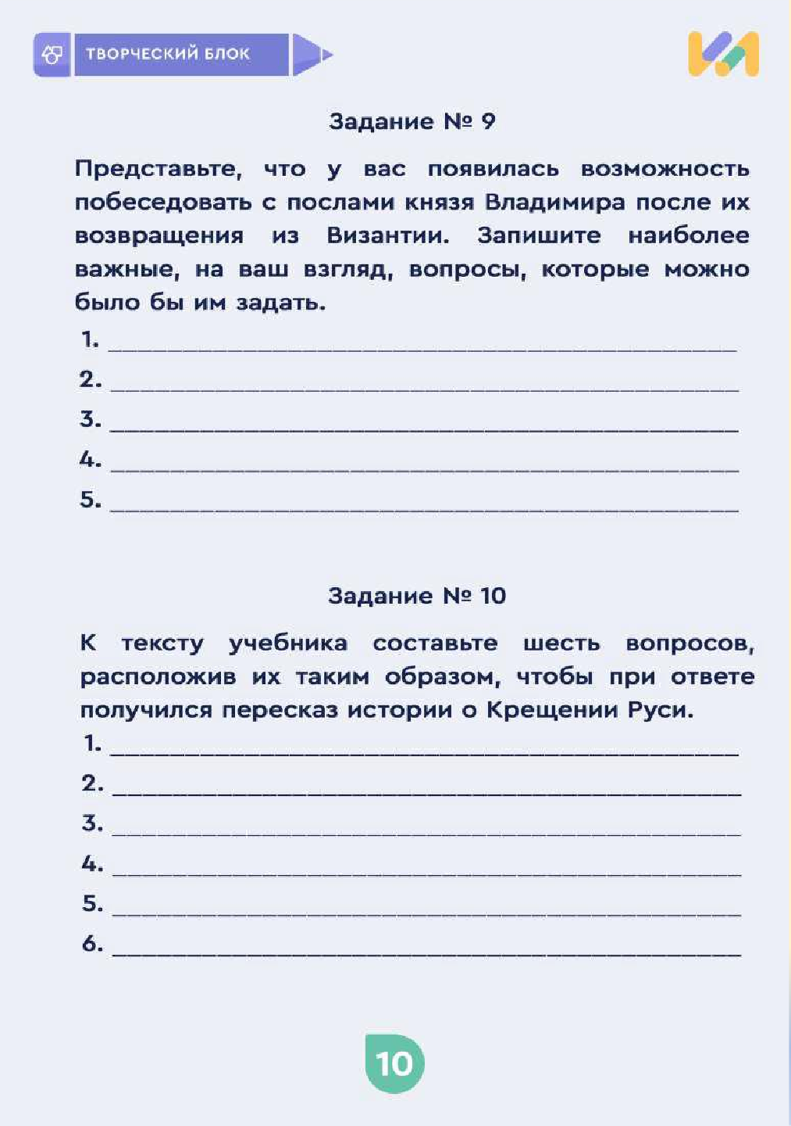

Slide 33
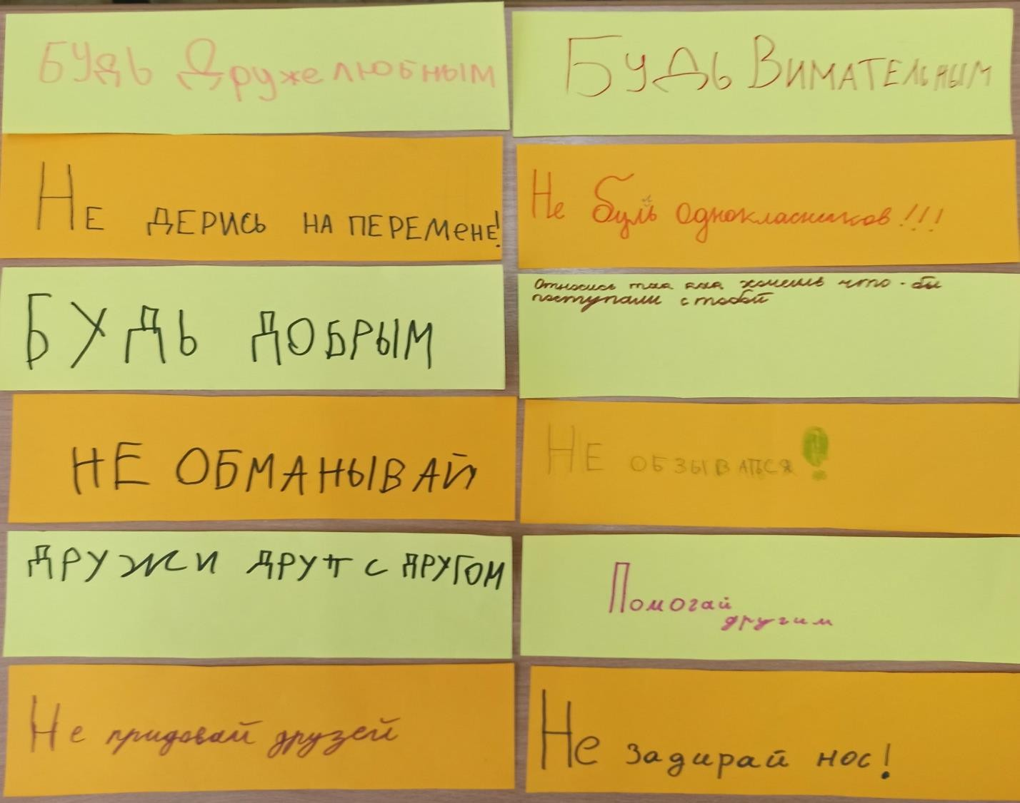
Соглашение Правила дружного коллектива 4 Б класса
Не ругайся на людей
Не дерись на переменах
Не булль одноклассников
Не задирай нос
Дружи друг с другом
Будь внимательным
Будь добрым
Будь дружелюбным

Slide 34
Сообщество учителей «Клевер Лаб» - это образовательно-
просветительский проект и центр повышения квалификации для педагогов, который появился осенью 2021 года под эгидой радио
«Вера» и при поддержке Синодального отдела религиозного
образования и катехизации.
https://clever-lab.pro/
Фильтр: ОРКСЭ (ОПК) Конспект Пособия ОДНКНР ОРКСЭ Сценарий Статья Программа Аудио Видео
Изображение Педагогическая идея ОРКСЭ (ОСЭ) Рабочая тетрадь Проектная деятельность
поясняющие и методические материалы для уроков учебника «Основы православной культуры» под
редакцией О. Ю. Васильевой (модуль ОПК курса ОРКСЭ), а также материалы по ОДНКНР
На каждую тему есть:
Понятие (короткая статья для учителя, объясняющая тему) или учебный текст (который учитель может использовать для чтения с детьми на уроке в качестве дополнительного материала).
Дополнительные материалы (фото, видео для учителя и ученика, цитаты, стихи, иллюстрации).
Практические задания к уроку (практические задания, которые учитель может использовать на уроке).
Также к некоторым урокам ОПК есть видео с рекомендациями опытных учителей, как лучше объяснить
тему ученикам.

Slide 35
Учебно-методическое обеспечение преподавания
модуля «Основы православной культуры»
Методическое пособие для учителя к учебнику под научной редакцией О.Ю. Васильевой
«Основы религиозных культур и светской этики.
Основы православной культуры. 4 класс.
В двух частях»
АО «Издательство «Просвещение»
2021 год

Slide 36
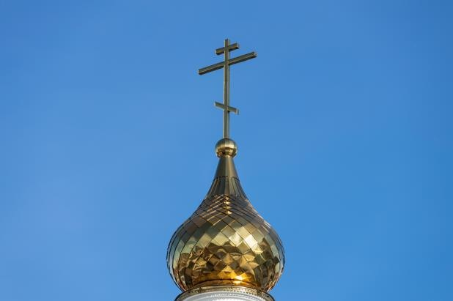
Подготовка к уроку ОРКСЭ ОПК № 14 Крест»
Крест, главный символ христианства, стал темой 14-го занятия по учебнику «Основы православной культуры». Мы поможем вам к нему подготовиться. В центре подвига Христа — Его добровольные
страдания и смерть на кресте. Но именно к этим событиям Иисус шел всю Свою жизнь, уча и совершая
чудеса, чтобы открыть людям возможность избавления от гибели.
Почему проповеди Христа разделили израильский народ?
Величайшее чудо. Как воскрешение Лазаря в одних укрепило веру в Христа, а в других утвердило
желание убить Иисуса?
Вхождение Иисуса в Иерусалим. Как появился отмечаемый нами по сей день праздник — Вербное воскресенье?
Страстная седмица. Последние дни земной жизни Христа.
Знак победы над злом и грехом. Как крест из орудия казни стал символом каждого христианина. Эта и другие темы уроков доступны в материалах раздела «К уроку ОПК» на платформе «Клевер Лаборатория»*. К каждому уроку вы найдете:
Понятие — основные тезисы урока. Дополнительные материалы для подготовки к уроку. Практические
задания для использования на занятии.
*Подготовка к уроку — процесс трудоемкий. Чтобы облегчить эту часть работы, мы регулярно
пополняем нашу копилку материалов к уроку «Основы православной культуры».

Slide 37
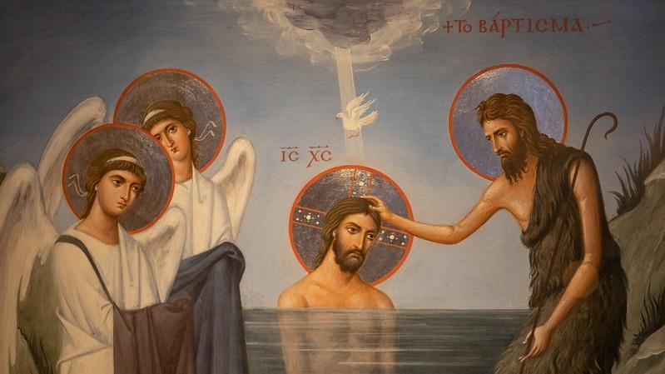
Занятие № 18 по учебнику «Основы православной культуры» «Икона»
С помощью наших материалов вы сможете рассказать о том, почему икону называют «окном в вечность» и в чем принципиальное отличие священного образа от обычной живописи.
По каким канонам пишутся иконы? Каким явился человеку первообраз Христа?
В чем принципиальная разница между иконой и картиной? Кто был первым иконописцем? Благодаря каким творениям вошли в историю самые известные иконописцы от Андрея Рублева до Дионисия? Почему сам человек является иконой Создателя?
Эта и другие темы уроков доступны в материалах
раздела «К урокуОПК» на платформе «Клевер Лаборатории»*.
К каждому уроку вы найдете: Понятие — основные тезисы урока; Дополнительные
материалы для подготовки к уроку; Практические задания для использования на занятии.
Мы регулярно пополняем нашу копилку материалов к уроку «Основы православной культуры».

Slide 38
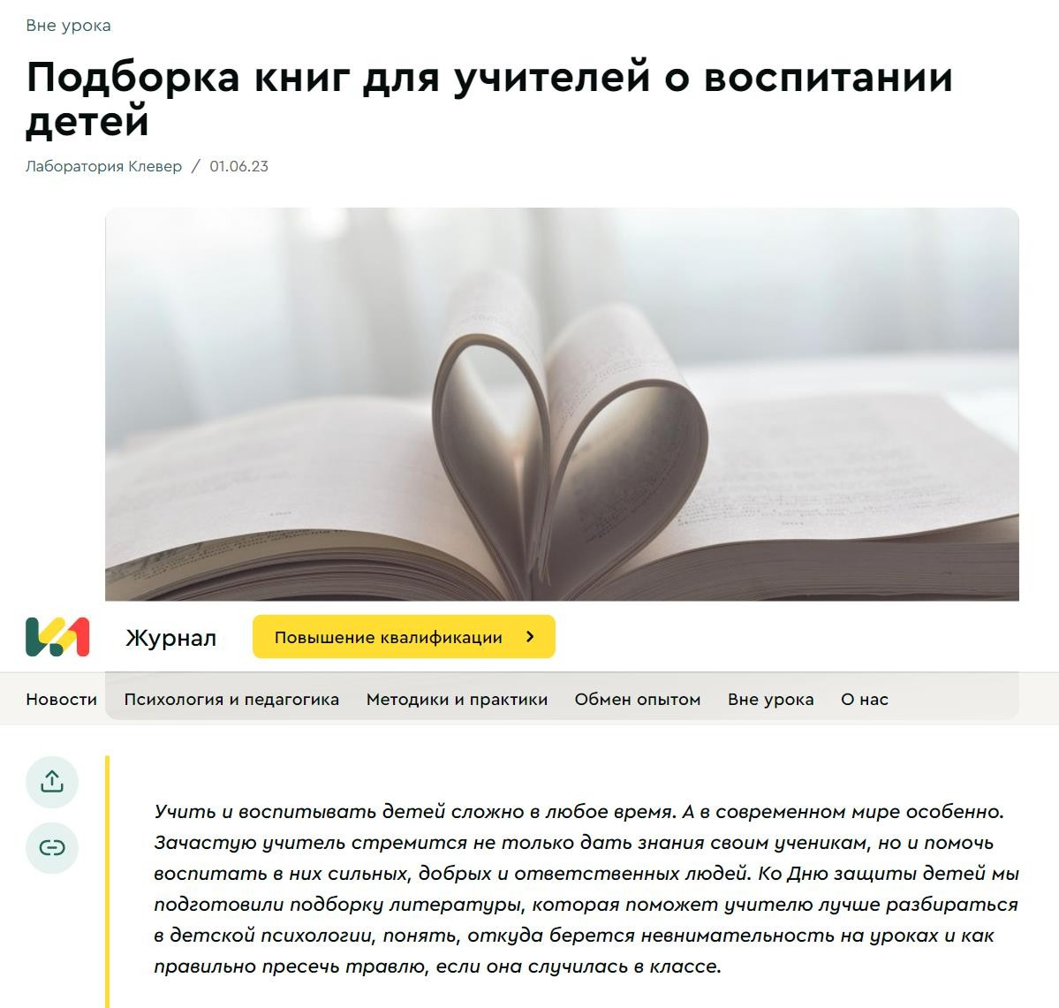

Slide 39
Номинация № 1. «Классический подход к ДНК»
Уроки по ОПК или ОДНКНР (и дидактический материал к урокам)
Уроки иных школьных дисциплин и дидактический материал к урокам
Сценарии спектаклей и праздников
Внеклассные мероприятия и классные часы
Номинация № 2. «Современный подход к ДНК»
«Аудиопередача (подкаст) Ролик Короткая статья (пост)
Видеоурок (скринкаст)
Всероссийский конкурс
«Клевер ДНК» на лучшие
разработки учителей в области духовно-
нравственной культуры
Номинация № 3. «Инновационный подход к ДНК»
Урок вне школы
Образовательный маршрут «По святым местам» (квест) Инновационный опыт
Викторина (квиз)
Номинация № 4. «Творческий подход к ДНК»
Наглядный материал (постер, инфографика)
Кинопритча
Новые идеи (инсайт) Мастер-класс

Slide 40
Спасибо за внимание!
www.kerpc.ru
krasdnk@bk.ru www.krasdnk.ru
Красноярский региональный общественный фонд попечения о духовно-
нравственном возрождении Сибири «Ладанка»

